Slide 1
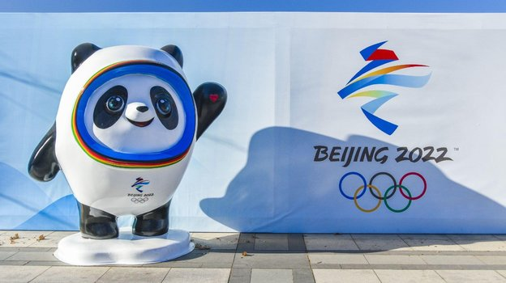
Муниципальное бюджетное общеобразовательное учреждение «сош №56» г, Чебоксары
Урок математики в 4 классе
на тему:
«Умножение числа на сумму»
Учитель: Федотова Н.Н.

Slide 2
Ключ
1) + 2) - 3) + 4) + 5) – 6) – 7) + 8) - 9) – 10) -

Slide 3
Чебоксары
Казань
Пекин

Slide 4
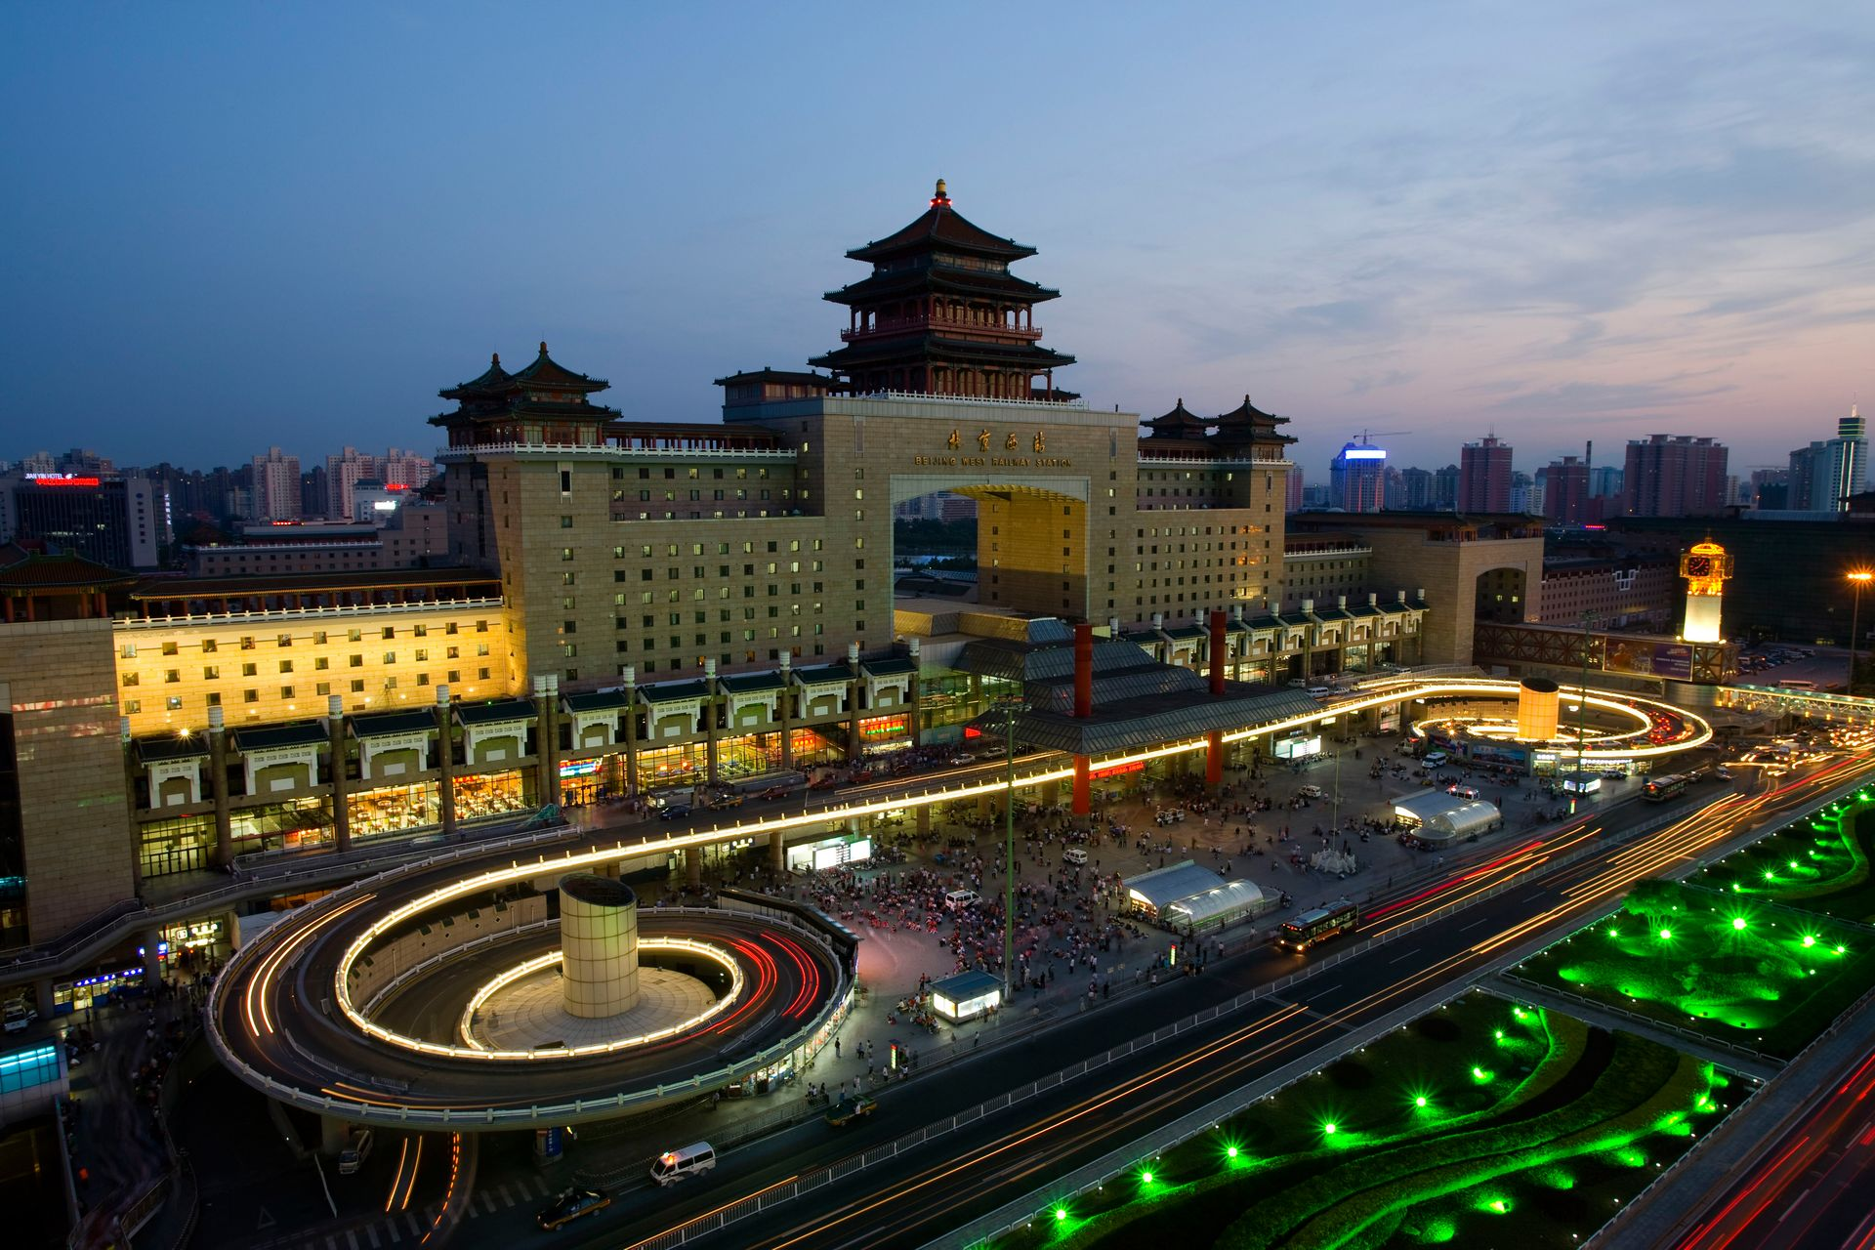
Столица Китая-
город Пекин

Slide 5
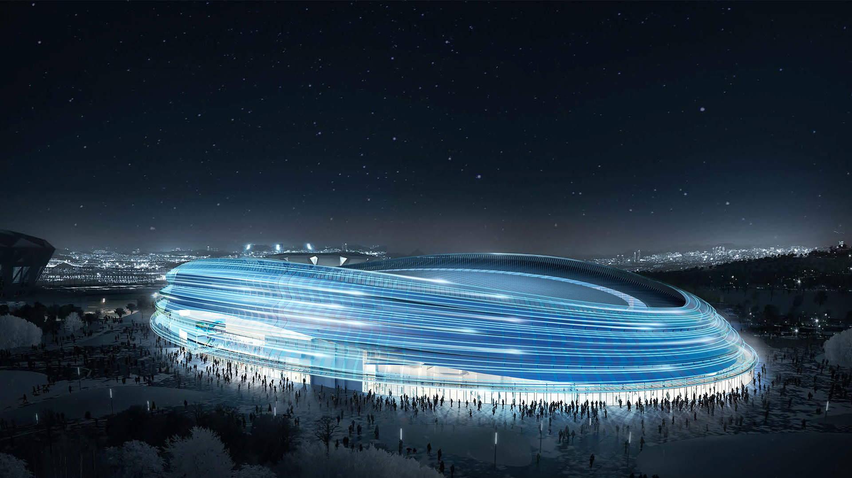
Пекинский национальный
стадион
«Птичье гнездо»»

Slide 6
5 ...18=23 3 … 14=42
6 ...16=96 20…16=320
50 …17=750 3…26=29

Slide 7
5 + 18=23 3 * 14=42
6 * 16=96 20 * 16=320
50 * 17=750 3 + 26=29

Slide 8
Физкультминутка

Slide 9
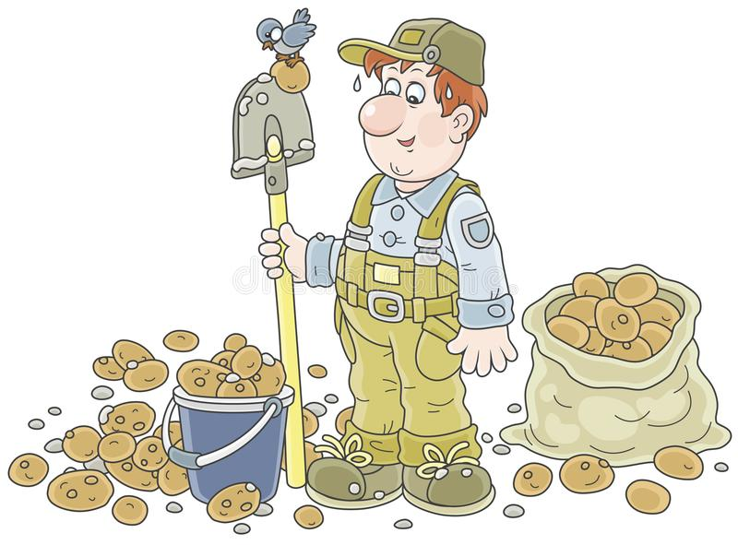
Количество ц. с 1 участка | Количество рейсов | Всего кг.
I уч. 52 ц | 5 р. | ? кг
II уч. 52 ц | 4 р. | ? кг

Slide 10
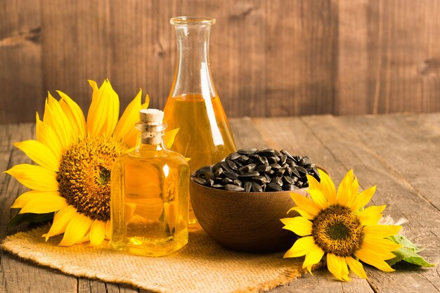
3 кг масла- 16 кг семян
15 кг масла- ? кг семян

Slide 11
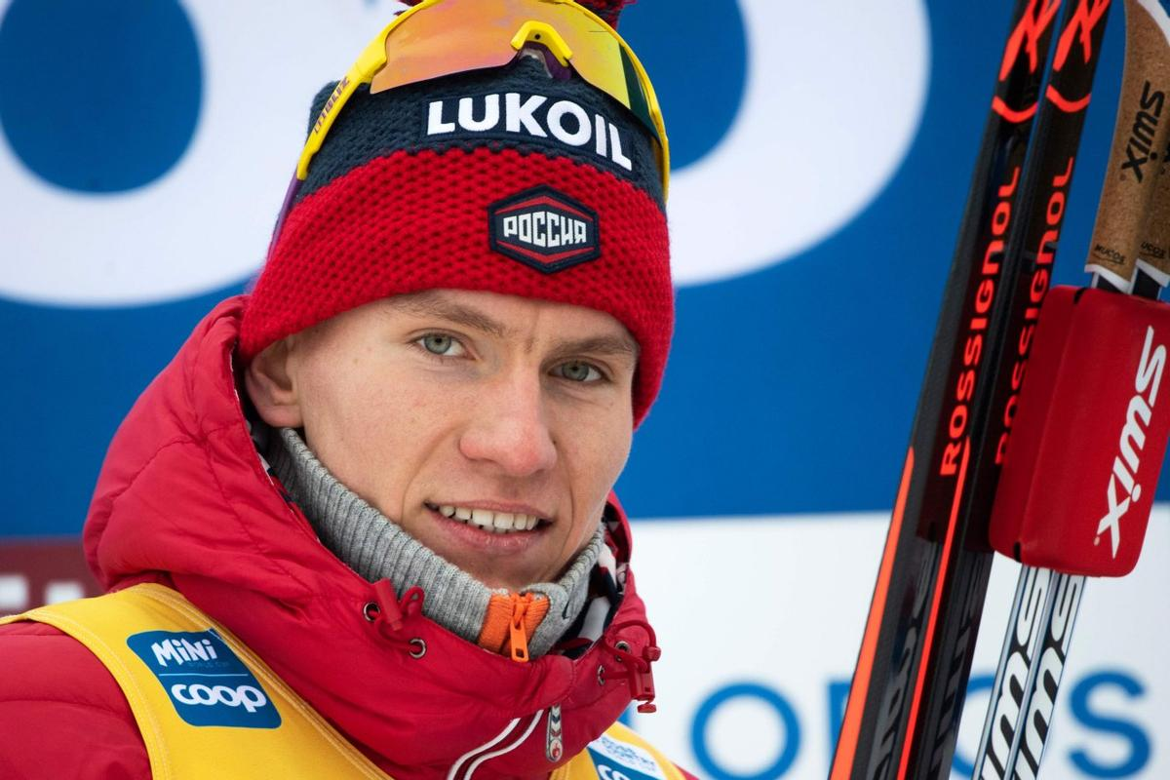
Александр Большунов

Slide 13
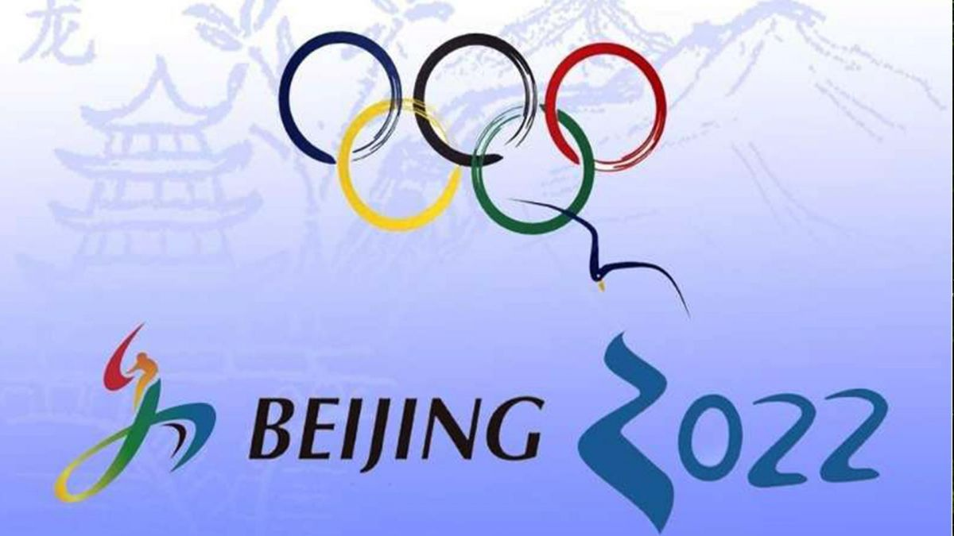

Slide 14
